Slide 1
Интерактивная игра для детей старшего дошкольного возраста «Вода Байкала»
Подготовила:
Розенраух Т.Ю., воспитатель
МБДОУ г. Иркутска детского сада № 151

Slide 2
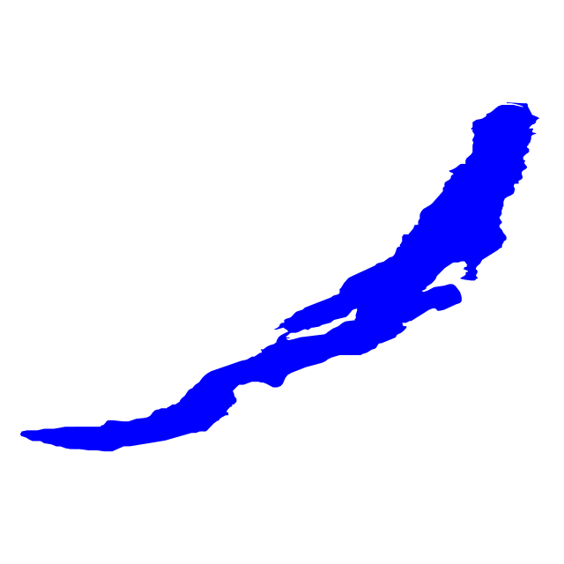
Наше занятие мы сегодня начнём с загадки: Древен род его в природе, Кличут озером в народе, Волны моря плещут в нём, Как его мы назовём?
Конечно, Байкал. Это самое глубокое, самое чистое, самое древнее, таинственное, загадочное, красивое озеро на всей планете.

Slide 3
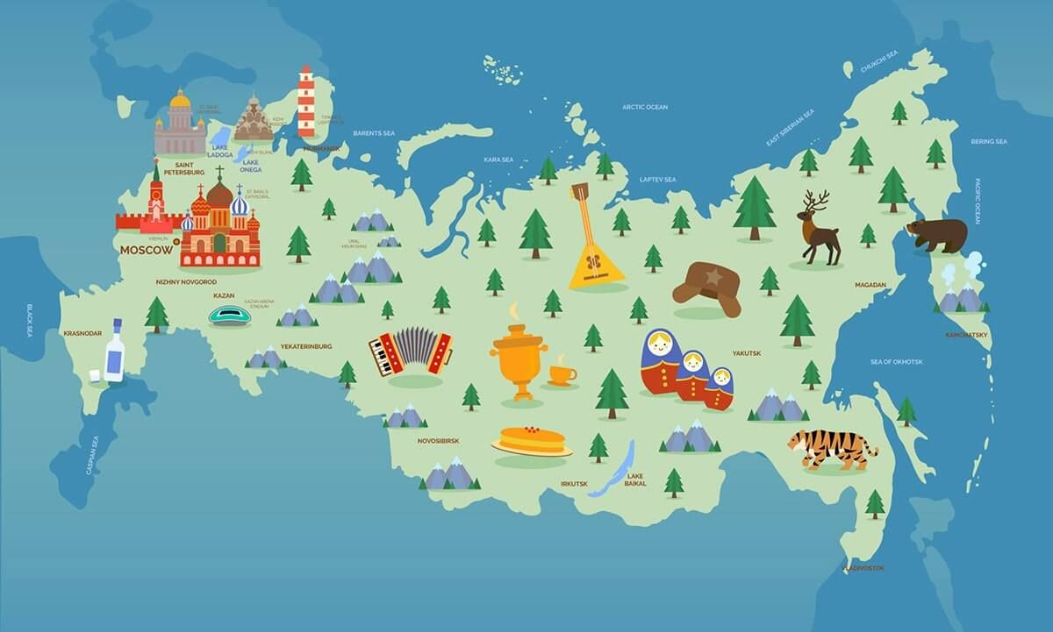
Ребята найдите на карте нашей страны озеро Байкал.

Slide 4
Как вы думаете, сколько лет Байкалу? Вспомним, как называют Байкал в легендах, песнях? (батюшка, старец). И действительно, это одно из древнейших озёр планеты. Около 20-25 млн. лет назад произошло сильное землетрясение, разломившее землю. Все вокруг дрожало и грохотало, рушилось, раздвигалось, проваливалось или выдавливалось наверх. В результате образовалась расселина, а ливни и реки быстро заполнили её водой. Из многочисленных потоков скатились в эту пучину и жившие в них животные – перворыбы, живая мелюзга…

Slide 5
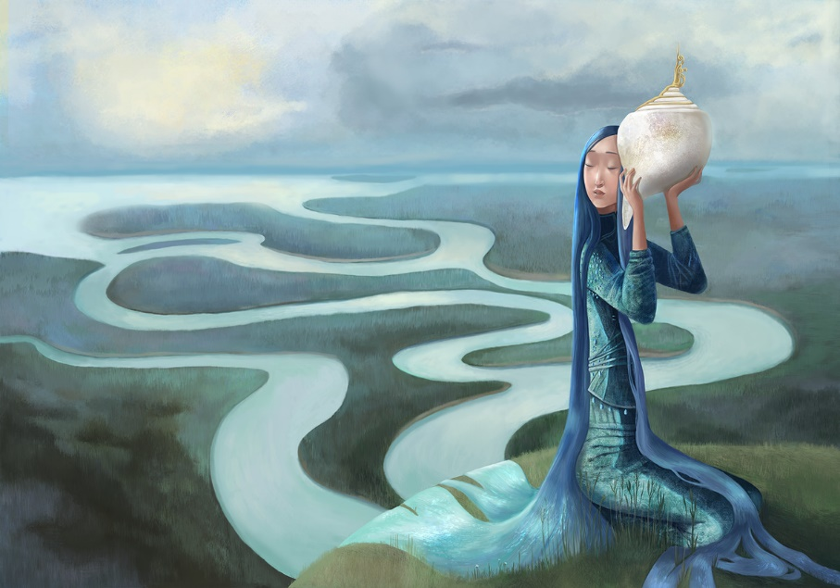
Более 300 рек втекает в озеро Байкал и только одна вытекает

Slide 6
А что это такое? Холодное, как льдинка, Прозрачно, как стекло? Быть может, это небо За сосны зацепилось, По скалам покатилось И на землю стекло?

Slide 7
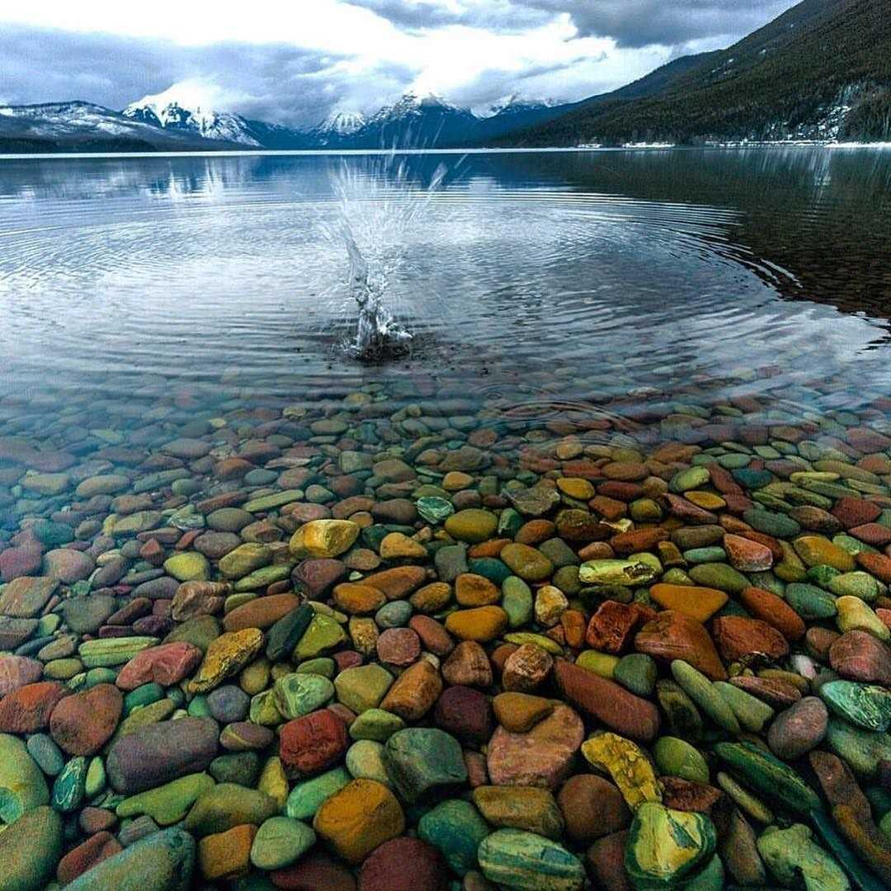
Чудо Байкала - прозрачность и чистота воды. Плывя на лодке можно разглядеть камушек на глубине 30-40 метров.

Slide 8
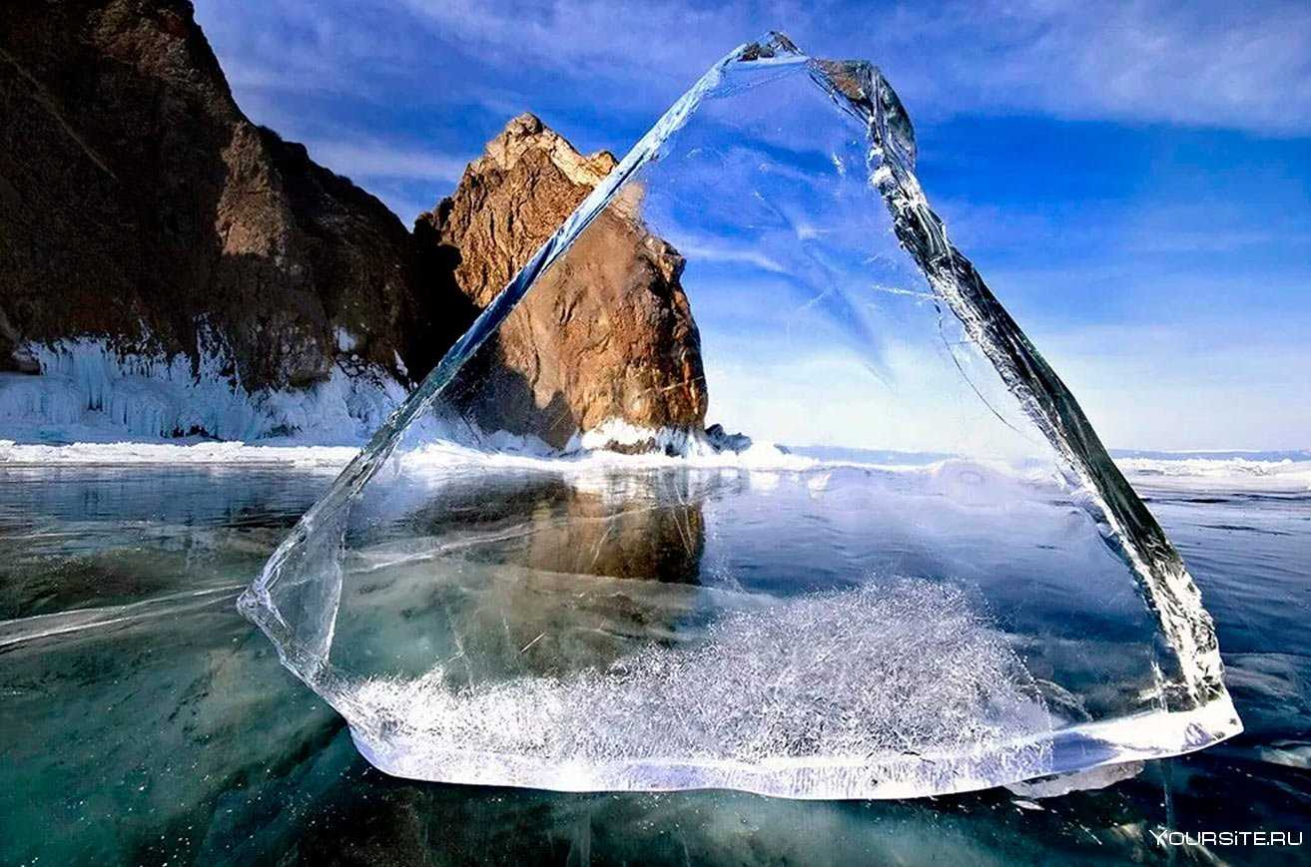

Slide 9
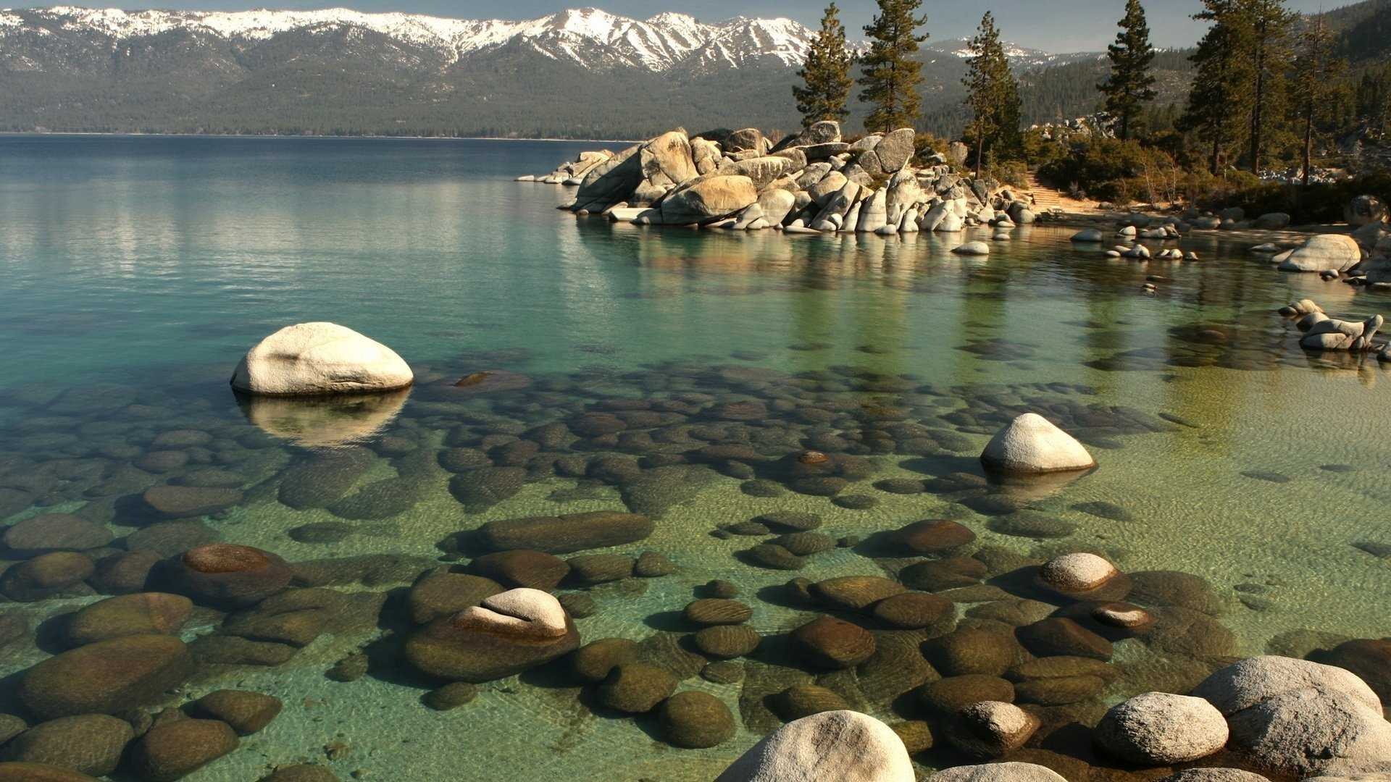
Озеро Байкал – самое большое пресное озеро в мире. Эта жемчужина российской природы содержит 20% запасов всей пресной воды на земном шаре и является богатством нашей страны.

Slide 10
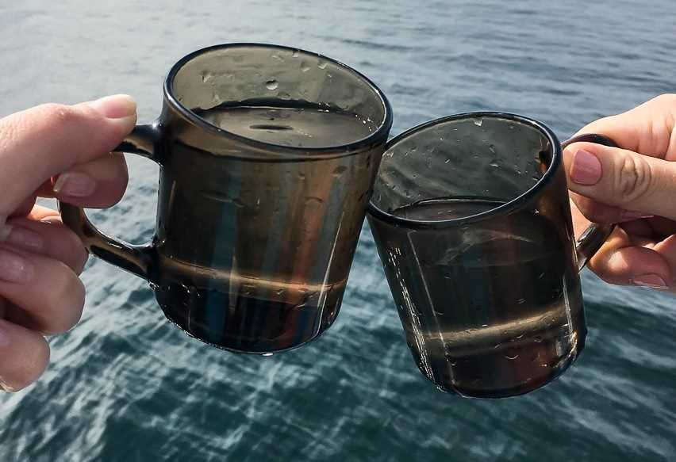
Вода Байкала мягкая, прозрачная, почти не содержит солей, в ней много кислорода. Некоторые геологи считают, что это по большей части это артезианская вода.

Slide 11
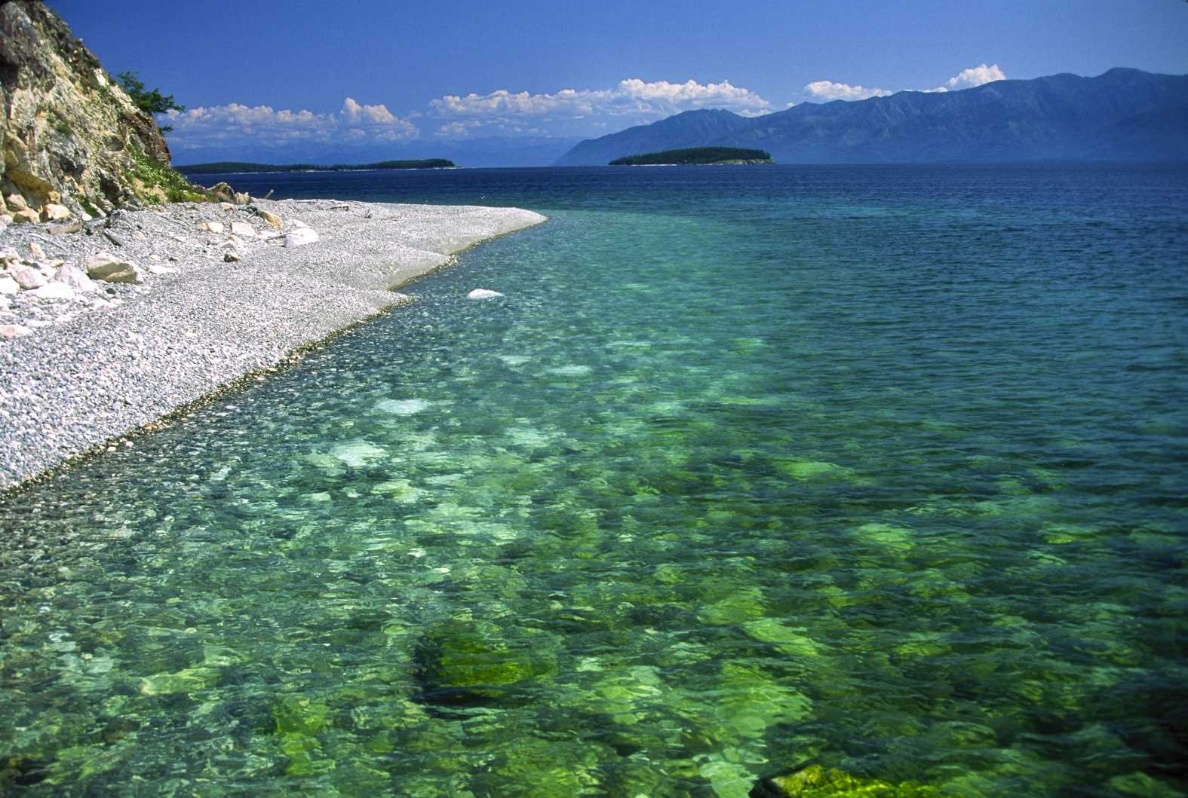
А почему же вода на Байкале такая чистая и прозрачная?
Она содержит уникальные бактерии и фитопланктон, который полностью очищает воду от загрязнений, в том числе разлагает метан и нефть. Кроме того, за счет своей низкой температуры вода также сохраняет свои уникальные свойства.

Slide 12
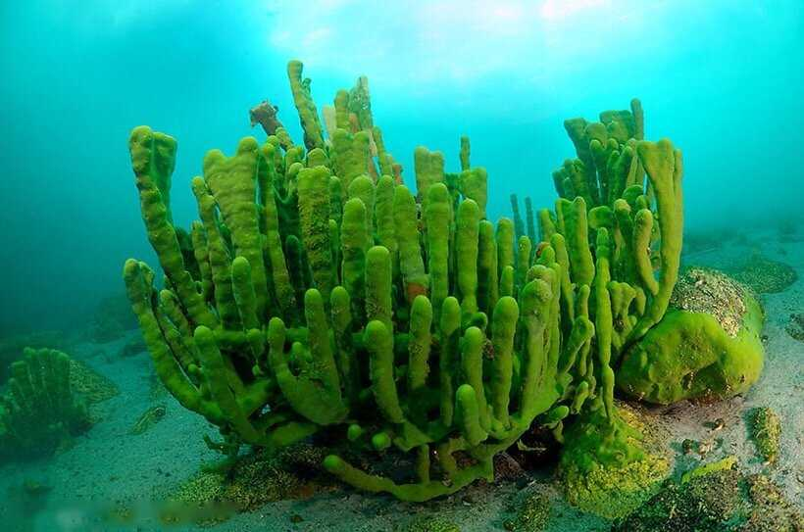
Байкальская губка

Slide 13
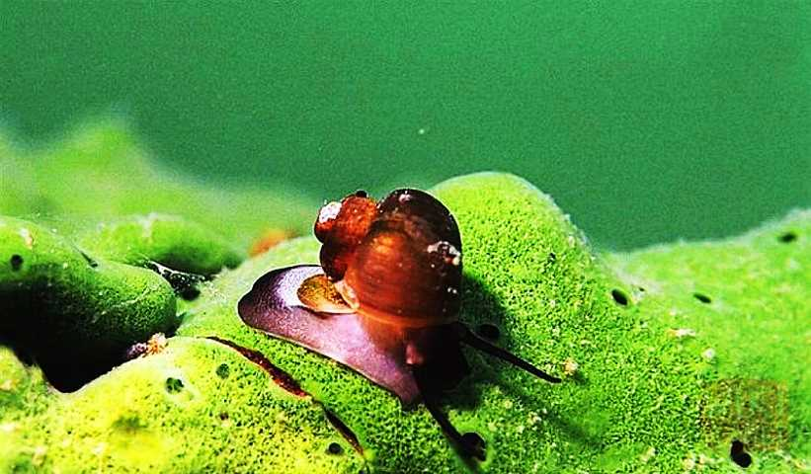
Брюхоногие моллюски

Slide 14
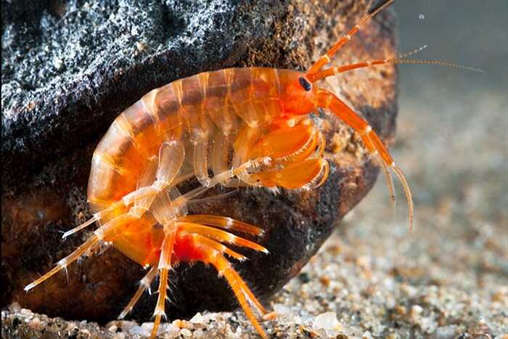
Байкальский рачок Эпишура
Вышедшая из живого насоса вода — чистая и вкусная, так как маленький трудяжка забирает из неё все органические останки. Самочки эпишур плодоносят каждые 10-20 дней в течение всего года.

Slide 15
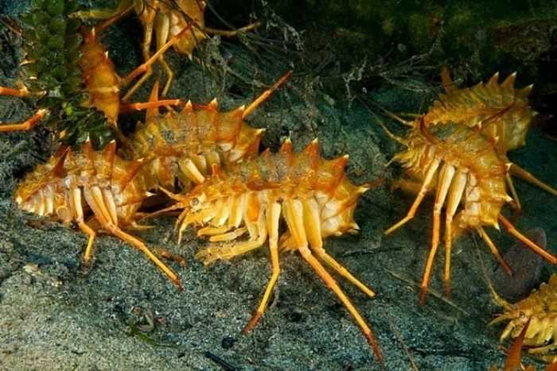
Раки-панки (акантогамарусов) питаются как падалью, так и ещё живыми обитателями озера.

Slide 16
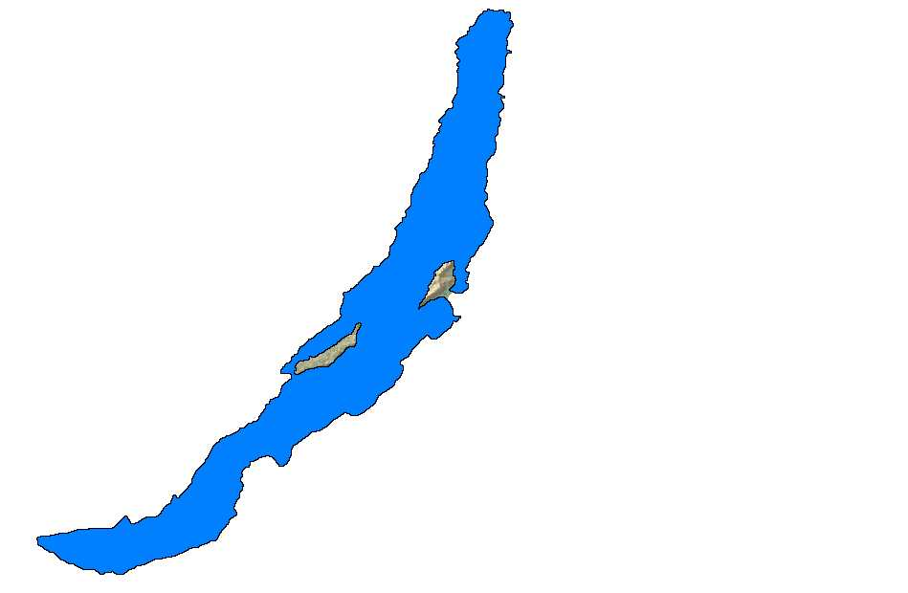
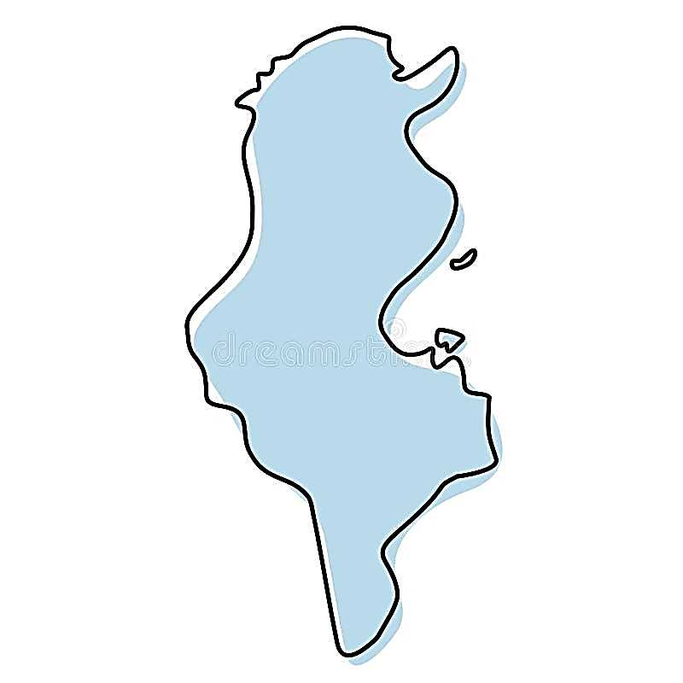
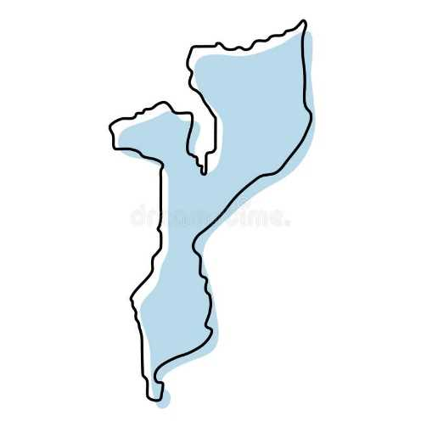
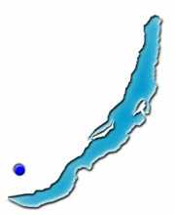
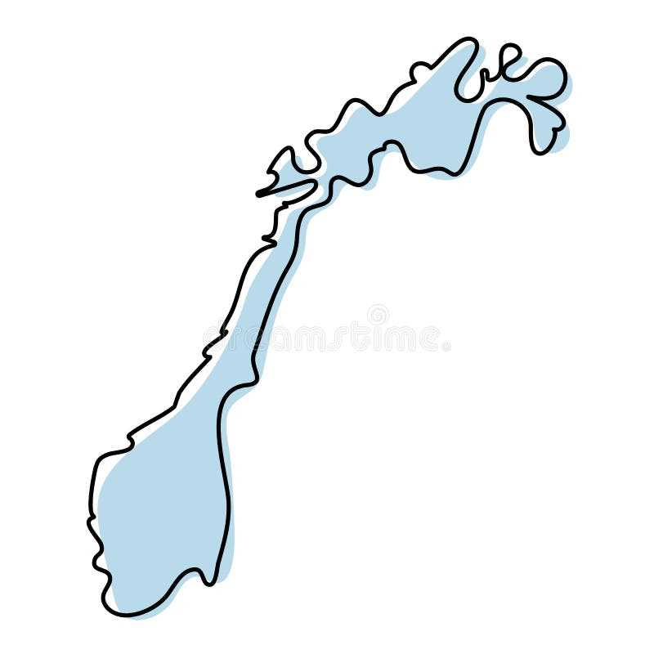
А теперь давайте поиграем! Найди контур Байкала
3
3
1
2
4

Slide 17
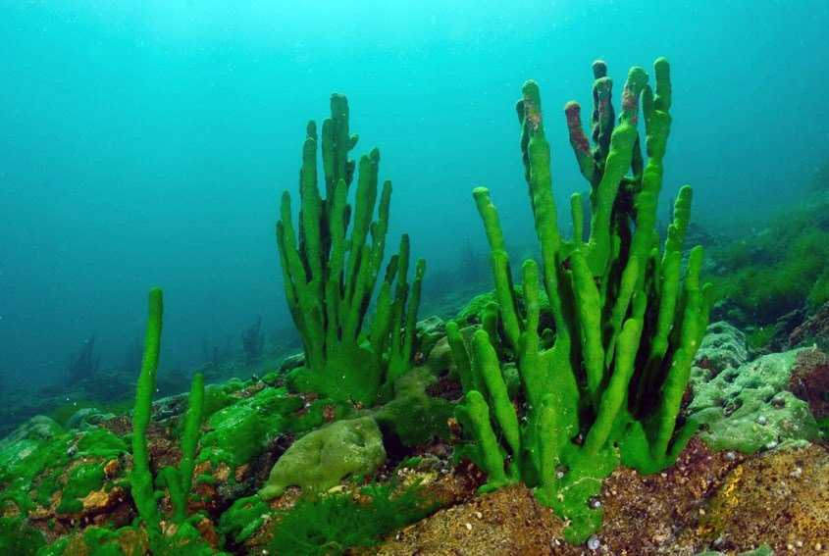
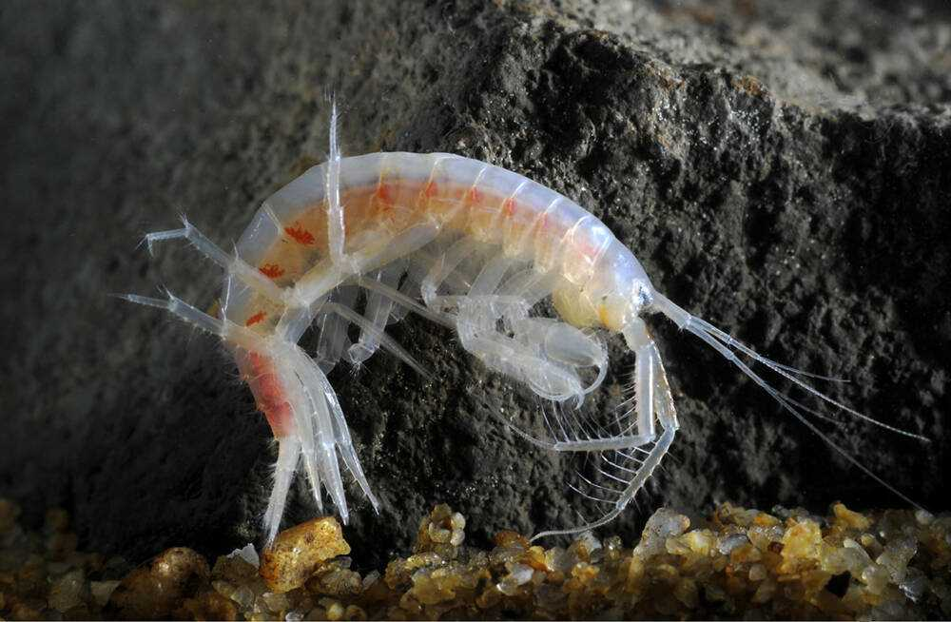
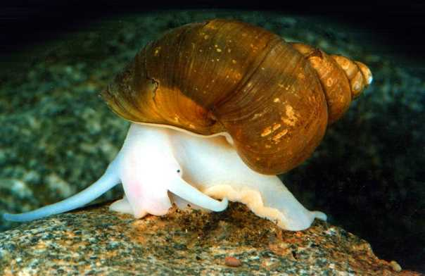
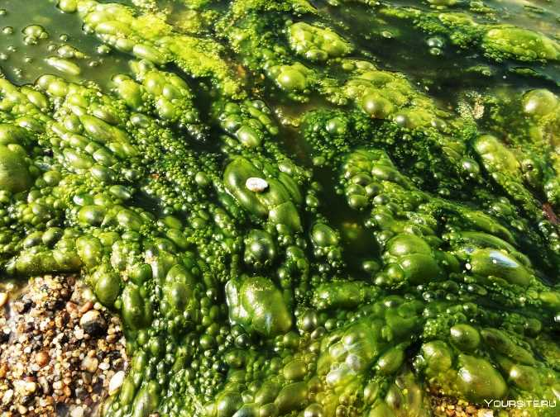
Найди лишнюю картинку
Спирогира

Slide 18
Игра «Подбери признаки»
- Самая большая ценность Байкала – это вода.
- Какая вода в озере? Подберите слова (подсказки).
- По цвету вода какая? Синяя, голубая…
- А у воды есть цвет, если сквозь воду видны камни на дне,
значит, она….. Прозрачная…
- В ней есть соль или нет? Значит, она какая? ... Пресная
- Ее употребляют для питья? Значит, она какая? ……Питьевая
- Если ее пить, горло можно простудить? Значит, она какая? ….
Холодная или ледяная….

